Slide 1
ENERJİ, ENERJİ GEÇİŞİ VE GENEL ENERJİ ANALİZİ

Slide 2
ENERJİ VE BİÇİMLERİ
Herhangi bir hareketi (aksiyonu) yapan ya da yapmaya hazır olan kabiliyete Enerji denir. Kısaca “iş yapma yeteneği” olarak da tanımlanabilir. Enerji ısıl, mekanik, kinetik, potansiyel, elektrik, manyetik, kimyasal, nükleer gibi değişik biçimler alabilir. Bunların tümünün toplamı, sistemin toplam enerjisini (E) oluşturur. Sistemin birim kütlesi esas alınarak tanımlanan özgül enerjisi e ile gösterilir.
Termodinamik çözümlemede, sistemin toplam enerjisini oluşturan değişik enerji biçimlerini makroskopik ve mikroskopik olarak ele alabiliriz.
Makroskopik enerji, kinetik ve potansiyel enerji gibi sistemin tümünün bir dış referans noktasına göre sahip olduğu enerjidir.
Mikroskopik enerji ise, sistemin moleküler yapısı ve moleküler hareketliliği ile ilgilidir ve dış referans noktasından bağımsızdır.
Mikroskopik enerjilerinin tümünün toplamı sistemin iç enerjisi diye adlandırılır ve U ile gösterilir.

Slide 3
Bir sistemin makroskopik enerjisi, hareket ile, yerçekimi, manyetizma, elektrik ve yüzey gerilmesi gibi bazı dış etkenlere bağlıdır.
Sistemin bir referans noktasına göre hareketinden dolayı sahip olduğu enerjiye kinetik enerji (KE) denir.
(Sabit hızla hareketinde)
Sistemin bir yerçekimi alanındaki yüksekliğine bağlı olarak sahip olduğu enerjiye potansiyel enerji (PE) denir.
(z yükseklik)
Sistemin toplam enerjisi potansiyel, kinetik ve iç enerjilerden oluşur.

Slide 4
Kapalı sistemlerin birçoğu bir hal değişimi sırasında hareketsizdir, bu nedenle kinetik ve potansiyel enerjilerinde bir değişme olmaz.
Bir hal değişimi sırasında hızı ve kütle merkezinin yüksekliği sabit kalan kapalı sistemler hareketsiz sistemler diye adlandırılır. Bir hareketsiz sistemin toplam enerjisindeki değişimi (∆E), iç enerjisindeki değişime (∆U) eşittir.
Sistemin iç enerjisinin, moleküllerin kinetik enerjisiyle ilişkili olan bölümüne duyulur enerji adı verilir.
Sistemin fazıyla ilgili iç enerjisine gizli enerji adı verilir.
Bir molekülün atomları arasındaki kuvvetlerle ilgili iç enerjiye kimyasal enerji denir.
Atom çekirdeği içindeki parçacıklar arasında var olan bağlarla ilişkili çok büyük miktardaki iç enerjiden söz etmek mümkündür, bu enerji nükleer enerji olarak adlandırılır ve bu enerji nükleer reaksiyonlar sonucu ortaya çıkar.
Kapalı sistemle ilişkili enerji etkileşimleri sadece ısı geçişi ve iş olabilir.

Slide 5
ISI İLE ENERJİ GEÇİŞİ
Isı, iki sistem arasında ( veya sistemle çevresi arasında) sıcaklık farkından dolayı gerçekleşen enerji geçişi diye tanımlanır. Bir başka deyişle, enerji geçişi sadece sıcaklık farkından dolayı gerçekleşmişse ısı diye tanımlanır.
Isı geçişinin olmadığı bir hal değişimi adyabatik hal değişimi olarak adlandırılır. Bir hal değişimi iki sebepten dolayı adyabatik olabilir. Ya sistem çok iyi yalıtılmıştır dolayısıyla sınırlardan ancak ihmal edilebilir ölçülerde ısı geçebilir ya da sistem ve çevresi aynı sıcaklıktadır ve bu nedenle ısı geçişine neden olacak sıcaklık farkı yoktur.
Adyabatik hal değişimi sabit sıcaklıkta (izotermal) bir hal değişimi ile karıştırılmamalıdır.
Birim Kütle İçin Isı Geçişi
Isı geçişi üç farklı biçimde gerçekleşebilir: İletim (kondüksiyon), taşınım (konveksiyon) ve ışınım (radyasyon).

Slide 6
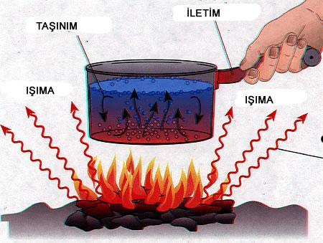
İletim, bir maddenin, enerjisi daha fazla olan moleküllerinden yakındaki diğer moleküllere, moleküller arasındaki etkileşim sonucunda enerji geçişidir.
Taşınım, katı bir yüzeyle onun temas ettiği akışkan bir ortam arasında gerçekleşen ısı geçişidir.
Işınım, maddenin atom veya moleküllerinin elektron düzeninde olan değişmeler sonucunda yayılan elektromanyetik dalgalar veya fotonlar aracılıyla gerçekleşen enerji aktarımdır.

Slide 7
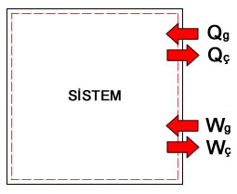
İŞ İLE ENERJİ GEÇİŞİ
Kapalı bir sistemin sınırlarından geçen enerji eğer ısı değilse, iştir. Daha alışılmış bir tanımla, iş bir kuvvetin belirli bir mesafe boyunca etkide bulunması sonucu aktarılan enerjidir.
Birim Kütle İçin Yapılan İş
Birim zamanda yapılan iş, güç diye adlandırılır ve Ẇ ile gösterilir. Gücün birimi kj/s veya kW’tır.
Isı ve iş, yönü olan niceliklerdir. Bunun için ısı veya iş etkileşimlerinin hem şiddetleri hem de yönlerini belirtmek gerekir. Sisteme olan ısı geçişi ve sistem tarafından yapılan iş pozitif, sistemden olan ısı geçişi ve sisteme gereken iş negatiftir.

Slide 8
Elektrik İşi
Bir elektrik alanında, bir tel içindeki elektronlar elektromotor kuvvetlerin etkisi altında hareket ederler ve iş yaparlar. N coulomb elektron, V potansiyel farkından geçtiği zaman, yapılan elektrik işi:
Bağıntısı ile hesaplanır.
Birim zamanda yapılan elektrik işi :
Elektrik gücünü başka bir değişle birim zamanda akan elektron miktarını gösterir.
Eğer ∆t zaman aralığında V ve I sabit kalıyorsa, bu bağıntı ;

Slide 9
İŞİN MEKANİK BİÇİMLERİ
İş değişik biçimlerde gerçekleşebilir. Fakat hangi görünümde olursa olsun bir kuvvetin belirli bir yer değiştirme sürecince etkide bulunması gerekmektedir. Temel mekanikte, F kuvvetinin etkide bulunduğu bir cisim, kuvvetin etkidiği yönde s uzunluğunda yer değiştiriyorsa yapılan iş:
W = F s (kj)
Mil İşi
T: Burulma momenti, F: Kuvvet, r: Kuvvet kolu uzunluğu
Bu kuvvet s uzunluğu boyunca uygulanmakta olup s ve r arasındaki ilişki
S = (2π r) n (n: Devir sayısı)
Mil İşi
Mile iletilen güç
(ṅ: Birim zamandaki devir sayısı)

Slide 10
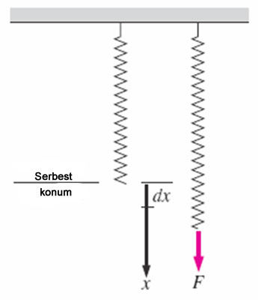
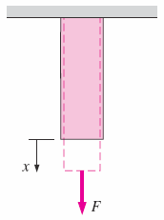
Yay İşi
F = kx (kN)
Esnek Katı Çubuklar Üzerinde Yapılan İş

Slide 11
TERMODİNAMİĞİN BİRİNCİ YASASI
Termodinamiğin birinci yasası enerjinin korunumu ile ilgilidir. T.D.1. yasası enerjinin var veya yok edilemeyeceğini, ancak bir biçimden diğerine dönüşebileceğini vurgular.
T.D.1. yasasında, şöyle ifade edilebilir: ”Kapalı bir sistemin belirli bir durumu arasında gerçekleşebilecek tüm adyabatik durum değişimleri sırasında yapılan net iş, sisteme veya durum değişimlerine bağlı olmaksızın aynıdır.
Enerjinin Korunumu:
Enerjinin korunumu ilkesi bir hal değişimi sırasında kapalı bir sistemin toplam enerjisindeki net değişim (artma veya azalma) sisteme giren toplam enerji ile sistemden çıkan toplam enerjinin farkına eşit olduğunu ifade eder.

Slide 12
Bir sistemdeki enerji değişimi
Bir hal değişimi boyunca kapalı bir sistemdeki enerji değişimi, hal değişiminin başlangıcında ve sonunda sistemdeki enerjilerin hesaplanmasını ve farkların alınmasını kapsamaktadır.
Enerji değişimi = Son haldeki enerji – İlk haldeki enerji
Enerjini bir özellik olduğu ve bu özellik değerinin sistem durumunda değişme olmadan değişemeyeceği hatırlanmalıdır. Bunun için, hal değişimi boyunca sistemin durumunda değişme olmuyorsa, sistemin enerji değişimi sıfır olur.
Enerji, iç(duyulur, gizli, kimyasal ve nükleer), kinetik, potansiyel, elektrik ve manyetik gibi farklı biçimlerde bulunabilir ve sistemin toplam enerjisi E oluşturur.
Hareketsiz kapalı sistemlerin kinetik ve potansiyel enerjilerindeki değişimler sıfıra eşit olur. (∆KE = ∆PE = 0) bu durumda toplam enerji (∆E = ∆U)

Slide 13
Enerji Geçişinin Gerçekleşme Yolları E_{giren} ve E_{çıkan}
Bir enerji sisteme veya sistemden üç farklı şekilde aktarılabilir: ısı, iş ve kütle akışı.
1. Isı geçişi Q: Bir sisteme ısı geçişi olursa moleküllerin enerjileri artar bunun sonucunda da sistemin iç enerjisinde artış olur. Eğer sistemden ısı kaybı olursa sistemin iç enerjisi azalır.
2. İş Geçişi W: Enerji etkileşimi sistem ile çevresi arasındaki sıcaklık farkından kaynaklanmıyor ise yapılan iştir. Bir sisteme iş geçişi sistemin enerjisini arttırır ve bir sistemden iş geçişi sistemin enerjisini azaltır.
3. Kütle Akışı: Sisteme veya sistemden olan kütle akışı ilave enerji geçişi mekanizması sağlamaktadır. Bir sisteme kütle girdiğinde sistemin enerjisi artar çünkü kütle beraberinde enerji taşır, sistemden kütle çıkışı olduğunda sistemdeki enerjide azalma olur.
g: giren ç: çıkan
Adyabatik sistemler için ısı geçişi Q sıfır olur. İş etkileşiminin olmadığı sistemler için iş geçişi W sıfır olur. Sistem sınırlarından kütle geçişi olmadığında (kapalı sistemler) kütle ile enerji aktarımı E_{kütle} sıfır olur.

Slide 14
ENERJİ DÖNÜŞÜM VERİMLERİ
Verim termodinamikte en çok kullanılan ifadelerden bir tanesi olup, enerji dönüşümünün veya hal değişim geçişinin nasıl iyi bir şekilde başarılacağını gösterir.
Verimli enerji cihazlarının kullanımı enerji kullanım maliyetini azaltırlar.
Mekanik ve Elektrikli Cihazların Verimleri
Pompa verimi:

Slide 15
Türbin verimi:
Jeneratör verimi:
Motor verimi:
Pompa-Motor verimi:
Türbin Jeneratör verimi:

